Slide 1
Publius Vergilius Maro’s
Aeneis
(alle jaartallen zijn vóór Christus)
Centraal examen Latijn 2020
Marc de Hoon – CE Latijn 2020

Slide 2
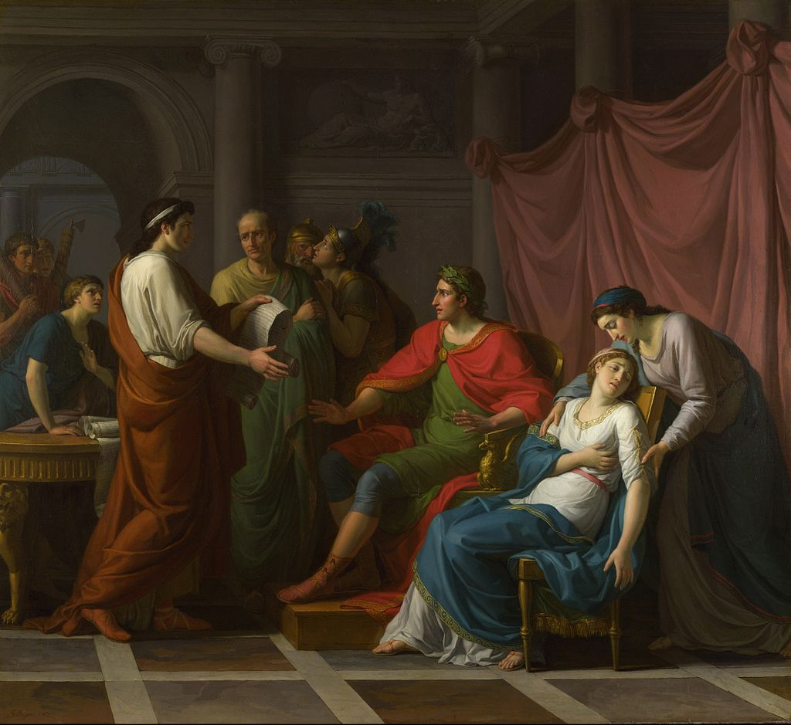
Vergilius leest Augustus voor uit de Aeneis. Augustus’ oudere zus Octavia valt daarbij/daardoor flauw.
Jean-Joseph Taillason, 1787

Slide 3
Tijdlijn tot en met dood Vergilius
± 1200
Vanaf rond 1200 dateren de oudste sporen van bewoning in Rome. De Palatinus, één van de zeven heuvels van Rome, was als vroegste plaats bewoond. De Latijnen woonden er. Op twee andere heuvels, Quirinalis en Esquilinus, woonden, maar pas in de 10e eeuw, Sabijnen. Bij Livius lezen we het verhaal over de Sabijnse maagdenroof. Maar dan zijn we al in Romulus’ tijd aangekomen.
753
510
510 -270
264 - 241
218 - 201
149 - 146
146
133
107
49 - 45
44
42
31
27
19
Marc de Hoon – CE Latijn 2020

Slide 4
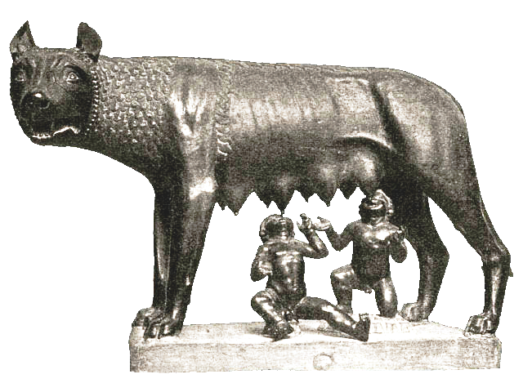
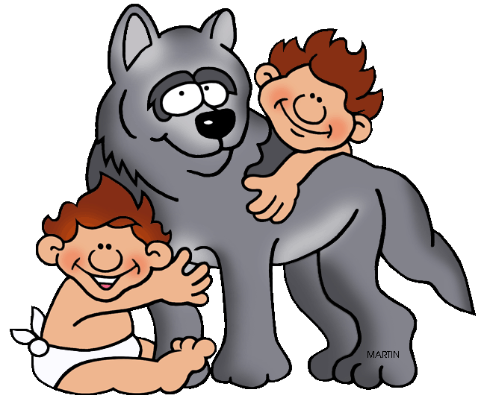
Tijdlijn tot en met dood Vergilius
± 1200
In 753 stichten Romulus en Remus Rome. Remus wordt door zijn broer gedood. Romulus is de eerste koning van Rome (753 – 716). Na hem volgen Numa Pompilius (716 – 673), Tullus Hostilius (673 – 641), Ancus Martius (641 – 616), Tarquinius Priscus (616 – 578), Servius Tullius (578 – 534) en Tarquinius Superbus (534 – 510).
753
510
510 -270
264 - 241
218 - 201
149 - 146
146
133
107
49 - 45
44
42
31
27
19
Marc de Hoon – CE Latijn 2020

Slide 5
Tijdlijn tot en met dood Vergilius
± 1200
In 510 (509 volgens sommige bronnen) wordt de laatste koning, Tarquinius Superbus, verjaagd. Ze hebben in Rome wel genoeg van die koningen. Spraakmakend en beslissend (zo doet Livius het althans voorkomen) voor de afkeer van de monarchie is de verkrachting van Lucretia door de jongste zoon van de koning. Lucretia pleegt vervolgens zelfmoord. Het jaar wordt beschouwd als het traditionele begin van de republiek. Lucius Iunius Brutus en Lucius Tarquinius Collatinus worden de eerste consuls.
753
510
510 -270
264 - 241
218 - 201
149 - 146
146
133
107
49 - 45
44
42
31
27
19
Marc de Hoon – CE Latijn 2020

Slide 6
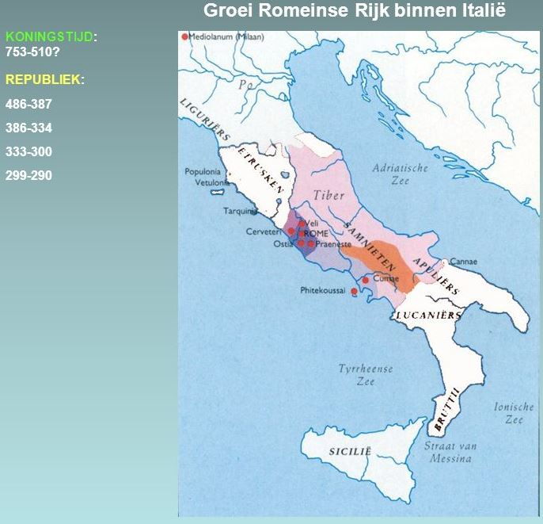
Tijdlijn tot en met dood Vergilius
± 1200
Van 510 – 290/270 vond grote
expansie plaats van het
Romeinse rijk, maar dat was
vooralsnog binnen Italië.
753
510
510 -270
264 - 241
218 - 201
149 - 146
146
133
107
49 - 45
44
42
31
27
19
Marc de Hoon – CE Latijn 2020

Slide 7
Tijdlijn tot en met dood Vergilius
± 1200
In 264 begon de eerste Punische oorlog tussen Carthago (de Puniërs) en Rome. De strijd betrof de eilanden Sicilië en Sardinië. De Carthagers waren volgens de Romeinen te nadrukkelijk aanwezig in het noorden van Sicilië.
Rome won de oorlog uiteindelijk in 241, hoewel de Romeinse vloot numeriek niet opgewassen was tegen de Carthaagse. Bij de vredesonderhandelingen moest Carthago het grootste gedeelte van zijn vloot afstaan.
753
510
510 -270
264 - 241
218 - 201
149 - 146
146
133
107
49 - 45
44
42
31
27
19
Marc de Hoon – CE Latijn 2020

Slide 8
Tijdlijn tot en met dood Vergilius
± 1200
In 218 begon de tweede Punische oorlog. De eerste vond voornamelijk op zee plaats, deze te land. De Spaanse rivier de Ebro vormde de grens tussen de Romeinse en de Carthaagse invloedssfeer. Saguntum werd, hoewel het onder de Ebro lag, Romeins bondgenoot. In de oorlog trok Hannibal met 42 olifanten door Spanje, Frankrijk en de Alpen naar Italië. Hij bracht de Romeinen grote nederlagen toe (Trebia, Trasimeense meer, Cannae). Uiteindelijk pakte Scipio de bases van Hannibal in Spanje aan. Mede daardoor won Rome ook deze oorlog uiteindelijk in 201.
753
510
510 -270
264 - 241
218 - 201
149 - 146
146
133
107
49 - 45
44
42
31
27
19
Marc de Hoon – CE Latijn 2020

Slide 9
Tijdlijn tot en met dood Vergilius
± 1200
In 149 begon dan de derde Punische oorlog. Carthago mocht niet meer zelfstandig buitenlandse politiek bedrijven (op basis van de vredesvoorwaarden vanuit de tweede Punische oorlog), maar deed dat toch. De kleinzoon van de Scipio die Hannibal verslagen had belegerde de stad van Hasdrubal drie jaar lang. Uiteindelijk bezweek Carthago en het werd in 146 met de grond gelijk gemaakt. Er werd zelfs zout gestrooid zodat er nooit meer iets zou groeien! Onder Augustus werd er een nieuw Carthago gebouwd, dat geen politiek gewicht meer had. Rome had weer een nieuwe provincie: Africa
753
510
510 -270
264 - 241
218 - 201
149 - 146
146
133
107
49 - 45
44
42
31
27
19
Marc de Hoon – CE Latijn 2020

Slide 10
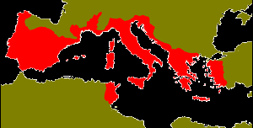
Tijdlijn tot en met dood Vergilius
± 1200
In 146 werd korte metten
gemaakt met Carthago en
Korinthe. Griekenland en
Macedonië werden ingelijfd.
De macht van Rome wordt
geleidelijk aan groter.
753
510
510 -270
264 - 241
218 - 201
149 - 146
146
133
107
49 - 45
44
42
31
27
19
Marc de Hoon – CE Latijn 2020

Slide 11
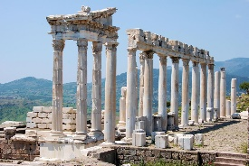
Tijdlijn tot en met dood Vergilius
± 1200
In 133 werd Pergamum ingelijfd. Pergamum ligt een stuk onder Troje, maar we weten dat Vergilius ook de naam Pergamum wel eens voor Troje gebruikt.
Ook in 133 werd Tiberius Gracchus gedood (en 10 jaar later pleegde zijn broer Gaius zelfmoord) omdat hij met een akkerwet voor de boeren had willen opkomen. De senaat was woest. De Gracchi deden hun voorstellen bij de volksvergadering, en niet bij de senaat. Daardoor ontstond de tweedeling populares – optimates. Populares gaan via de volksvergadering, optimates via de senaat.
753
510
510 -270
264 - 241
218 - 201
149 - 146
146
133
107
49 - 45
44
42
31
27
19
Marc de Hoon – CE Latijn 2020

Slide 12
Tijdlijn tot en met dood Vergilius
± 1200
In 107 reorganiseerde de popularis Marius (afkomstig uit Arpino) het leger. Werden legioenen van oudsher bemand door zelfstandige boeren, nu konden ook proletariërs tegen betaling opgenomen worden in het leger, dat daardoor een beroepsleger werd. Probleem was namelijk dat de boerenstand min of meer weggevallen was, doordat veel boeren na de oorlog met Hannibal niets meer over hadden en naar Rome trokken. Vanaf 88 kwam Marius in conflict met Sulla, het conflict dat geldt als de eerste burgeroorlog in de 1e eeuw voor Christus.
753
510
510 -270
264 - 241
218 - 201
149 - 146
146
133
107
49 - 45
44
42
31
27
19
Marc de Hoon – CE Latijn 2020

Slide 13
Tijdlijn tot en met dood Vergilius
± 1200
In 49 begint een nieuwe burgeroorlog, tussen Caesar en Pompeius dit keer, voormalig deelnemers in het eerste Triumviraat. Caesar kreeg van de consul sine collega Pompeius de opdracht zijn leger te ontbinden. Caesar weigerde dat en trok de Rubicon over (“alea iacta est”) en was dus uit op een staatsgreep. Pompeius vluchtte naar Egypte en werd daar in 45 door koning Ptolemaeus vermoord. Zijn hoofd belandde op een schotel, aangeboden aan Caesar. Daarmee eindigde de tweede burgeroorlog. Caesar werd dictator, imperator en consul (sine collega) van Rome.
753
510
510 -270
264 - 241
218 - 201
149 - 146
146
133
107
49 - 45
44
42
31
27
19
Marc de Hoon – CE Latijn 2020

Slide 14
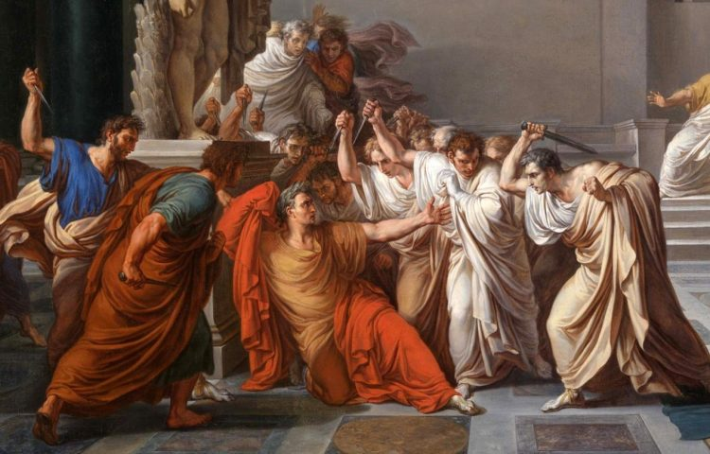
Tijdlijn tot en met dood Vergilius
± 1200
Wanneer Caesar in 45 tot dictator voor het leven wordt benoemd, is hij feitelijk alleenheerser.
Er blijft echter verzet en
hij wordt op 15 maart 44
(op de Iden van maart)
vermoord door een aantal
senatoren onder leiding
van Brutus en Cassius.
753
510
510 -270
264 - 241
218 - 201
149 - 146
146
133
107
49 - 45
44
42
31
27
Vincenzo Camuccini
19
Marc de Hoon – CE Latijn 2020

Slide 15
Tijdlijn tot en met dood Vergilius
± 1200
Brutus en Cassius verzamelen op de Balkan een leger om strijd te leveren tegen het driemanschap (Antonius, Octavianus, Lepidus). In het Griekse Philippi vindt in 42 de confrontatie plaats. Het driemanschap wint en Brutus en Cassius plegen zelfmoord. De derde man van het Triumviraat, Lepidus, wordt geloosd en Marcus Antonius en Octavianus verdelen het rijk onderling: Antonius mag het Oosten hebben (hij profiteert ook van de mogelijkheden van Cleopatra), Octavianus het westen.
753
510
510 -270
264 - 241
218 - 201
149 - 146
146
133
107
49 - 45
44
42
31
27
19
Marc de Hoon – CE Latijn 2020

Slide 16
Tijdlijn tot en met dood Vergilius
± 1200
Marcus Antonius trouwt zelfs met de Egyptische vorstin Cleopatra, hoewel hij al getrouwd was met Octavianus’ zus Octavia, en gedraagt zich steeds meer als een oosters vorst. Voor Octavianus een mooie gelegenheid om zich als beschermer van de Romeinse zeden op te werpen. In 31 komt het tot de beslissende slag bij Actium. Octavianus verslaat Antonius en Cleopatra (die zelfmoord pleegt) en grijpt definitief de macht. Het is het einde van de romeinse republiek. Het principaat is geboren.
753
510
510 -270
264 - 241
218 - 201
149 - 146
146
133
107
49 - 45
44
42
31
27
19
Marc de Hoon – CE Latijn 2020

Slide 17
Tijdlijn tot en met dood Vergilius
± 1200
In 27 krijgt Octavianus dan de eretitel Augustus (= de verhevene). Formeel gaf Octavianus na de slag bij Actium alle macht terug aan de senaat, een lichaam dat hij niet wilde passeren. Daarmee gaf hij aan de republikeinse staatsvorm te willen handhaven, maar met zijn eigen aanpassingen. Hij werd princeps, maar (een kleinere) senaat en consulaat bleven formeel bestaan. Ze hadden alleen minder macht dan voorheen en beduidend minder te vertellen dan Augustus. De Pax Augusta is de uitwerking van zijn ideeën. Politieke en morele hervormingen in tijd van vrede en welvaart. Daarnaast een gigantisch bouwprogramma.
753
510
510 -270
264 - 241
218 - 201
149 - 146
146
133
107
49 - 45
44
42
31
27
19
Marc de Hoon – CE Latijn 2020

Slide 18
Tijdlijn tot en met dood Vergilius
± 1200
In 19 sterft Vergilius onverwacht in Brindisi. Omdat hij zijn werk nog niet af vindt, wil hij in Griekenland inspiratie opdoen. In Athene wordt hij ziek en keert hij terug naar Italië. Aan land gekomen in Brindisi sterft hij. Zijn manuscript van de Aeneis wordt op aanbeveling van Augustus toch gepubliceerd. Vergilius wordt begraven in Parthenope (Napels). Hij maakte zijn eigen grafschrift:
Mantua me genuit, Calabri rapuere, tenet nunc
Parthenope; cecini pascua, rura, duces.
(pascua → Eclogae/Bucolica; rura → Georgica; duces → Aeneis)
753
510
510 -270
264 - 241
218 - 201
149 - 146
146
133
107
49 - 45
44
42
31
27
19
Marc de Hoon – CE Latijn 2020

Slide 19
Achtergrond : de dichter
Publius Vergilius Maro
Mantua (70 vC) – Brindisi (19 vC)
Augustus
Maecenas
Marc de Hoon – CE Latijn 2020

Slide 20
Achtergrond : de dichter
Publius Vergilius Maro
vader had boerenbedrijf
studeerde in Rome retorica, geen succes, dus geen politieke carrière
door contacten in Rome wel carrière als dichter (42 – 19)
verhuisd naar Napels (en daar ook begraven)
bevriend met Quintus Horatius Flaccus en Caius Cilnius Maecenas
Marc de Hoon – CE Latijn 2020

Slide 21
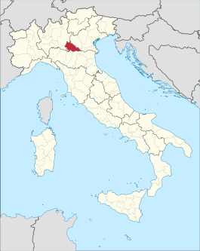
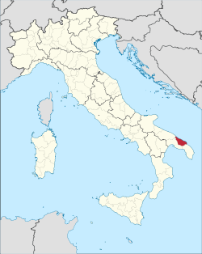
Achtergrond : de dichter
Mantua (70 vC) – Brindisi (19 vC)
Marc de Hoon – CE Latijn 2020

Slide 22
Achtergrond : de dichter
Augustus ( 14 na Christus)
Caius Octavianus (achterneef van Caius Julius Caesar)
42: slag bij Philippi: met Marcus Antonius zege op Brutus en Cassius
31: slag bij Actium: Antonius + Cleopatra verslagen
27: eretitel Augustus
pax Augusta: herstelprogramma normen, vrede, welvaart, bouwactiviteiten
Aeneis: verheerlijking Augustus / nationaal epos
Marc de Hoon – CE Latijn 2020

Slide 23
Achtergrond : de dichter
Maecenas
Caius Cilnius Maecenas
sponsor/promotor kunst en cultuur
minister van cultuur onder Augustus
zeer rijk
steunde schrijvers als Vergilius, Horatius, Livius financieel in ruil voor politieke propaganda
Marc de Hoon – CE Latijn 2020

Slide 24
Achtergrond : zijn werk
Bucolica/Eclogae (39)
Georgica (29)
Aeneis (19)
Marc de Hoon – CE Latijn 2020

Slide 25
Achtergrond : zijn werk
Bucolica/Eclogae (39)
herdersgedichten
vermenging historische werkelijkheid met onbezorgde herdersleven
ecloga 4 is beroemd: aankondiging geboorte kind met terugkeer Gouden Tijdperk
Marc de Hoon – CE Latijn 2020

Slide 26
Achtergrond : zijn werk
Georgica (29)
leerdicht in vier boeken over de
  landbouw
  bos- en wijnbouw
  veeteelt
  bijenteelt
  liefde voor boerenleven tijdens onrustige periode van burgeroorlogen: vrede door Octavianus?
Marc de Hoon – CE Latijn 2020

Slide 27
Achtergrond : zijn werk
Aeneis (19)
12 boeken epos, in aemulatio/wedijver met Homerus’ Odyssee & Ilias
Aeneis I-VI Romeinse Odyssee (maar hoofdpersoon met meer diepgang), Aeneis VII-XII Romeinse Ilias (maar niet de Trojaanse oorlog centraal)
hoofdpersoon Aeneas is een voorbeeld voor Augustus
propaganda voor Pax Augusta (vrede, voorspoed, moreel herstel): nationaal epos en legitimering Augustus’ programma
goddelijke oorsprong (Venus→Aeneas; Mars→ Romulus/Remus)
inmenging van goden (o.a. Juno tegen Aeneas, Venus vóór Aeneas)
doel Aeneas: stichten nieuw Troje (=Rome)
ideologie: Romes grootheid is door fatum bepaald
Marc de Hoon – CE Latijn 2020

Slide 28
Epos: de gangbare traditie
Kenmerken van het traditionele epos (te vinden bij Homerus én Vergilius)
lange, verhalende tekst
één handeling van één personage
alwetende verteller
verheven stijl van schrijven
voorname personages met belangrijke rol voor goden
hoog moreel gehalte
dactylische hexameter
Naast traditioneel epos bestaat didactisch epos (Lucretius) en het epos van Ovidius, de Metamorphosen (verzameling van korte verhalen met een overkoepelend thema, de gedaanteverandering)
Marc de Hoon – CE Latijn 2020

Slide 29
Epos: de gangbare traditie, toegepast op de Aeneis
Kenmerken van het traditionele epos aan de hand van de Aeneis
lange, verhalende tekst
10.000 verzen in 12 boeken, verhalend over Aeneas
één handeling van één personage
Aeneas vervult zijn missie: uiteindelijk sticht hij een nieuwe stad
alwetende verteller
Vergilius overziet alles, inclusief de gedachten van de personages
verheven stijl van schrijven
er wordt “lastig” Latijn gebruikt, bovendien poëzie
voorname personages met belangrijke rol voor goden
gewone personen komen niet voor. Koningen, helden, goden volop
hoog moreel gehalte
personages kunnen hun gedrag verantwoorden (doen niet zomaar wat)
dactylische hexameter
evident dactylische hexameter (al zijn een paar verzen niet compleet)
Marc de Hoon – CE Latijn 2020

Slide 30
Epos: de versie van Vergilius
De grote voorbeelden voor de Aeneis zijn de Ilias en de Odyssee van Homerus. Die hadden de Grieken een identiteit gegeven, zoals Augustus die voor de Romeinen zocht. Vergilius heeft zijn epos vormgegeven met in zijn achterhoofd Ilias en Odyssee. Ook de epische conventies heeft hij nageleefd. Maar de variaties op Homerus zijn kunstzinnig. Er is sprake van bewuste compositie.
Arma virumque cano zijn de eerste woorden van Aeneis I, waarbij arma wel naar oorlog verwijst maar niet naar de Trojaanse oorlog. Waarbij virum naar Aeneas verwijst, een man met een missie en niet naar Odysseus, die alleen maar thuis wilde komen. De eerste 6 boeken gaan over de man, de laatste 6 over een oorlog, met omdraaiing van volgorde dus i.v.m. Ilias (eerst Trojaanse(!) oorlog) en Odyssee (daarna pas de man). Zo is er nog veel meer.
Marc de Hoon – CE Latijn 2020

Slide 31
Chronologie – tijdlijn in de Aeneis
Op de volgende dia’s zie je een poging orde te scheppen in wat voor menigeen chaos is: hoe verhoudt zich de chronologie van de gebeurtenissen die Aeneas in de laatste fase van de Trojaanse Oorlog mee maakt tot de compositie van de Aeneis door Vergilius? Eerst zie je een tekstuele indeling, vervolgens een schematische. In beide opzetten heb ik me gehouden aan het examenpensum (dat dus niet teksten uit de boeken III, VI, VII en IX t/m XII bevat). In de tekstuele variant heb ik een verwijzing gemaakt naar de passages zoals ze, al dan niet vertaald/samengevat, in “Vernietiging en hoop” (Eisma) voorkomen.
Het prooemium staat volledig buiten welke chronologie dan ook m.b.t. de (afloop van) de Trojaanse Oorlog. Er staan natuurlijk wel veel verwijzingen in naar die oorlog.
Marc de Hoon – CE Latijn 2020

Slide 32
Tijdlijn: Aeneis I – VI (verleden, de Romeinse “Odyssee”)
Niet in de Aeneis.
◦ 10 jaar Trojaanse oorlog
wit is vertaald/verteld; blauw is Latijn
Vergilius vertelt de gebeurtenissen in boeken I, IV t/m XII.
Aeneas vertelt de gebeurtenissen in de boeken II en III, in één lange flashback.
◦ I: Aeneas zwerft, in het zevende jaar na de oorlog, rond, op weg van Sicilië naar Italië. Juno laat via Aeolus storm ontstaan. Aeneas landt, uit koers gebracht, in Afrika.
Aen. I, 1 – 222, pp. 25 – 27
◦ Venus richt zich tot Jupiter en vraagt hoe het nou zit met het fatum. Jupiter stelt Venus gerust. Aeneas’ toekomst en die van Augustus! Mercurius naar Carthago.
Aen. I, 223 – 304, pp. 28 – 39
◦ Aeneas ontmoet z’n moeder Venus (jageres). Zij vertelt hem alles over Dido, Carthaagse koningin. Aeneas maakt zich bekend en herkent Venus. Aeneas bij Carthago.
Aen. I, 305 – 440, pp. 40 – 56
◦ Aeneas ziet gebeurtenissen uit de Trojaanse oorlog in de Junotempel. Hij herkent zichzelf. Dido ontmoet Aeneas. Begin banket. Venus maakt Dido verliefd. Vertel!!
Aen. I, 441 – 491, pp. 57 – 59
◦ II: Aeneas vertelt over de list, Laocoon’s dood, de verovering door de Grieken, Priamus’ dood. Aeneas wil Helena doden, Venus grijpt in. Aeneas ontsnapt uit Troje.
Aen. II, 1 – 633, pp. 66 – 72
◦ III: De Trojanen bouwen 20 schepen. Anchises denkt dat ze naar Kreta moeten. Andere koers: Italië. Via West-Griekenland naar Sicilië. Dood Anchises. Vertrek, storm.
Aen. III, 1 – 191, pp. 73 – 75
◦ IV: Dido verliefd. Advies Anna: Geef toe aan je gevoelens. Voordelen aan verbintenis met Aeneas. Dido wordt overgehaald. Ze laat haar verliefdheid blijken.
Aen. IV, 1 – 89, pp. 76 – 86
◦ Juno wil Aeneas in Carthago houden en zorgt voor de daadwerkelijke relatie Dido – Aeneas (grotscène). Dido verzaakt, Aeneas ook. Jupiter grijpt in, stuurt Mercurius.
Aen. IV, 90 – 237, p. 88
◦ Mercurius wijst Aeneas op zijn taak. Die schrikt. Piekert hoe Dido te informeren. Fama. Aeneas’ plan bekend. Dido woest. Overweegt zelfmoord. Aeneas vertrekt onverwacht snel.
Aen. IV, 238 – 278, pp. 89 – 91
◦ Dido toch overvallen door Aeneas’ vertrek. Vervloekt Aeneas en nageslacht. Besluit tot zelfdoding. Afscheidswoorden. Anna vindt Dido. Laatste woorden. Dido sterft.
Aen. IV, 584 – 705, pp. 92 – 106
◦ V: Vertrek Aeneas uit Carthago, weer storm, weer op Sicilië. Sterfdag Anchises herdacht. Vrouwen (opgestookt door Juno) steken vloot in brand. Brand gedoofd.
Aen. V, 604 – 699, pp. 121 – 123
◦ VI: Aeneas bereikt Cumae en betreedt met de Sibylle de onderwereld. Ontmoetingen met o.a. Dido en Anchises. Anchises wijst Aeneas de grote Romeinen van later aan. Daarbij o.a. Romulus, Brutus, Scipio, Pompejus, Caesar en Augustus. Voorspelling dat de Romeinen superieur zullen zijn aan de Grieken, qua besturen, vrede brengen en beschaving. Niet qua beeldhouwen, speechen en wetenschap. Aeneas verlaat met de Sibylle de onderwereld. VII: Aeneas komt bij de Tiber. Latinus, Lavinia, Turnus. Voorbereidingen op een oorlog. VIII Turnus verenigt Latijnse volkeren. Aeneas roept hulp in van Euander, de oude koning die Aeneas gastvrij ontving. Euander woonde al lange tijd op de Palatijn (door hem naar Pallanteum genoemd, naar zijn oorspronkelijke plaats van herkomst: Pallantion in Arcadië). Euander vertelt zijn gast over het bezoek van Hercules, die na het roven van de runderen van Geryones (één van zijn twaalf klussen) in conflict was geraakt met ene Cacus.
Aen. VI en VII, pp. 124 – 125
◦ VIII: Euander vertelt Aeneas, na het ontvangstdiner, over Hercules en Cacus. Cacus heeft runderen van Hercules gestolen en die ingenieus in zijn grot verstopt. Hercules vindt uiteindelijk de runderen terug en doodt Cacus. Aan het verhaal knoopt Euander een loflied op Hercules vast. Daarbij verricht Euander, bij wijze van voorbeeld voor Aeneas, allerlei godsdienstige handelingen. Vervolgens keert ieder weer terug naar de stad, waar Euander zijn gast rondleidt.
Aen. VIII, 184 – 211, pp. 126 – 129
◦ Tijdens de rondleiding vertelt Euander over de oudste bewoners van de streek. Dat begon allemaal met Saturnus en is nu aanbeland bij Euander zelf. Euander toont zijn gast beroemde plaatsen, o.a. de porta Carmentalis, het woud van Romulus, het Lupercal, het Argiletum en vertelt over de dood van Argus. Euander toont Aeneas de Tarpeïsche rots, het Capitool, allemaal eyecatchers voor Aeneas, die daarmee een blik in de toekomst krijgt. Uiteindelijk komt men aan bij Euanders “paleis”.
Aen. VIII, 306 – 369, pp. 130 – 138
◦ Aeneas’ moeder Venus vraagt haar man Vulcanus wapens te maken voor haar zoon, dit i.v.m. de dreigende oorlog. In de mensenwereld vertelt Euander zijn gast op dat moment over zijn vijand Mezentius, die steun had gevonden bij Turnus. Tijdens Euanders verhaal brengt Venus haar zoon zijn nieuwe wapens. Aeneas gaat de strijd aanbinden tegen Mezentius en Turnus. Vergilius beschrijft het nieuwe schild voor Aeneas. Daarop is de vroegste geschiedenis van Rome afgebeeld, een pure toekomstvoorspelling voor Aeneas. Vanaf de wolvin tot aan de koningstijd, met aandacht voor helden als Manlius en Cloelia, maar ook voor vijanden als Porsenna en Catilina. De slag bij Actium (de late republiek), met Antonius, Cleopatra en Octavianus (=Augustus). Goden deden aan de zeeslag mee. Blij neemt Aeneas het schild in ontvangst, nog meer vastbesloten tot stand te brengen wat op het schild beloofd is.
Aen. VIII, 608 – 731, pp. 140 – 160
Marc de Hoon – CE Latijn 2020

Slide 33
Tijdlijn Aeneis schematisch
Ondergang Troje.
vertelde tijd: één dag
verteltijd: één boek
Na de val van Troje.
vertelde tijd: zes jaar
verteltijd: één boek
Dido en Aeneas; de dood van Dido
Sicilië; lijkspelen Anchises scheepsbrand
Tocht door de Onderwereld
Aankomst in Latium; koning Latinus + Lavinia
Aeneas en Euander
Het nieuwe schild voor Aeneas
T
r
o
j
a
a
n
s
e
o
o
r
l
o
g
Vergilius
P
r
o
o
e
m
i
u
m
Aeneas
flashback
Aeneas
flashback
Vergilius (alwetende verteller, zonder eigen rol in het verhaal) vertelt alle gebeurtenissen uit de boeken I, IV t/m XII. Hij bepaalt het verhaal, past tempowisselingen (directe / indirecte rede) toe en speelt met chronologie (prospectie – retrospectie).
II
III
I
IV
V
VI
VII
VIII
IX
X
XI
XII
variatie op Odyssee:
centraal staat de man (virum) >>
Rome’s verleden >>
“Romeinse Odyssee”
variatie op Ilias:
centraal staat de strijd
(arma) >>
Rome’s toekomst >>
“Romeinse Ilias”
niet in de Aeneis
Omslagpunt is Aeneas’ bezoek aan de Onderwereld (VI)
Marc de Hoon – CE Latijn 2020

Slide 34
Einde
Marc de Hoon – CE Latijn 2020

